Slide 1
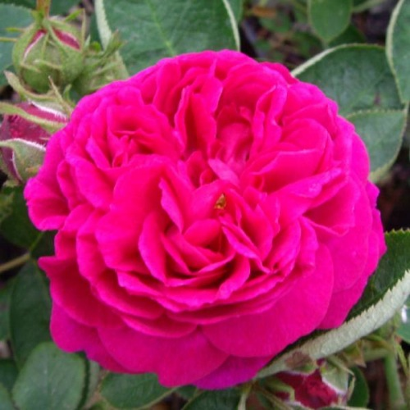
স্বাগতম

Slide 2
পাঠ পরিচিতি
শিক্ষক পরিচিতি
শ্রেণি :নবম-দশম
বিষয়: বিজ্ঞান
অধ্যায়:প্রথম
বিষয় বস্তু:তামাক ও ড্রাগস।
সময়:৫০ মিনিট
তারিখ:02/05/2020
মোঃআবুল বাশার
সহকারী শিক্ষক (গণিত)
চকশ্যাম নগর মাধ্যমিক বিদ্যালয়।
চকশ্যাম নগর,মেহের পুর।
ইমেল নং-md.bashar82abul@gmail.com

Slide 3
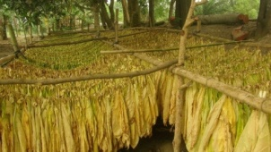
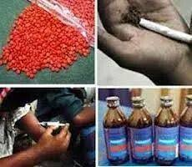
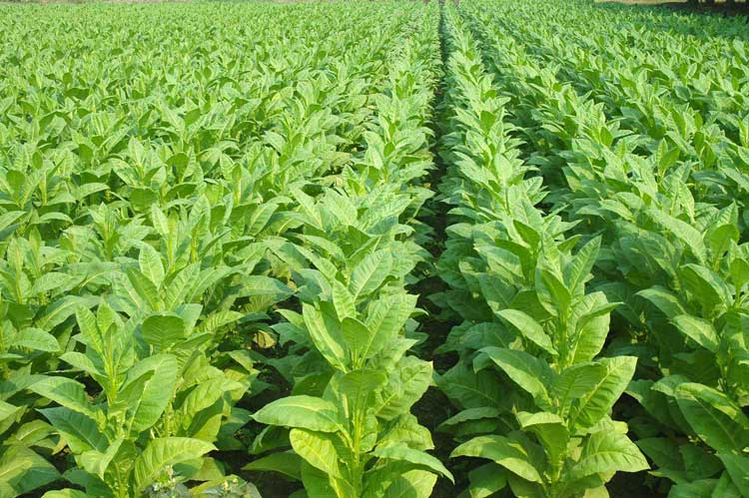

Slide 4
তামাক ও ড্রাগস

Slide 5
শিখনফল
১।ধূমপান কি তা বলতে পারবে।
২।ধূমপানের ক্ষতিকর দিক সমূহ বর্ণনা করতে পারবে।
৩।মাদকাসক্তির লক্ষণসমূহ বিশ্লেষণ করতে পারবে।
৪।ড্রাগস নিয়ন্ত্রনের উপায়সমূহ ব্যাখা করতে পারবে।

Slide 6
তামাক গাছের পাতা ও ডাল শুকিয়ে তামাক তৈরি হয়।শুকনা তামাকপাতা কুচি কুচি করে কেটে তাকে বিশেষ কাগজে মুড়িয়ে সিগারেট পাতায় মুড়িয়ে বিড়ি ও চুরুট বানানো হয়।এগুলোকে পুড়িয়ে তার ধোঁয়া ও বাস্প সেবনকে ধুমপান বলে।তামাক থেকে নিকোটিন নামক পদার্থ বের হয়,যা মাদকদ্রব্য হিসাবে নার্ভকে যেমন সাময়িকভাবে উত্তেজিত করে,তেমনি নানাভাবে শরীরে ক্ষতি করে।ধুমপান করলে নিকোটিন ছাড়াও আরও কিছু বিষাক্ত পদার্থ শরীরে প্রবেশ করে।ধুমপানের ধোঁয়ায় উল্লেখযোগ্য বিষাক্ত গ্যাস রাসায়নিক পদার্থ এবং মাদকদ্রব্যের সংমিশ্রন থাকে।এই পদার্থগুলো রক্তের হিমোগ্লোবিনের অক্সিজেন বহনক্ষমতা কমিয়ে দেয়।এছাড়া কতগুলো আঠালো পদার্থ ও হাইড্রোকার্বন প্রভৃতি এতে থাকে,যা ফুসফুসে নানা ধরনের ব্যাধি এমনকি ক্যান্সার সৃস্টি করে।

Slide 8
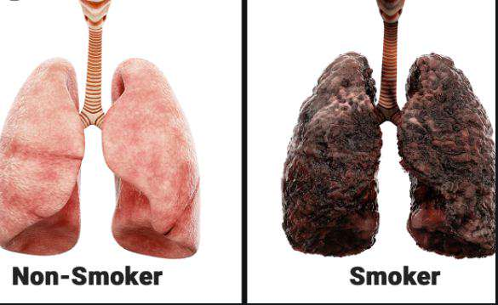
যেসব লোক ধুমপান করে না (বাঁয়ে)তাদের ফুসফুস এবংধূমপায়ীদের (ডানে)ফুসফুস।

Slide 9
ড্রাগ এমন কিছু পদার্থ, যা জীবিত প্রাণী গ্রহণ করলে তার এক বা একাধিক স্বাভাবিক আচরণের পরিবর্তন ঘটে।ড্রাগকে সাধারণ ভাষায় আমরা মাদক বলি।ক্রমাগত মাদকদ্রব্য সেবনের কারনে যখন এমন অবস্থা সৃস্টি হয় যে মাদকদ্রব্যের সাথে মানুষের এক ধরনের দৈহিক ও মানসিক সম্প্রর্ক গড়ে উঠে এবং নিয়মিতভাবে মাদক গ্রহণ না করলে শারীরিক এবংমানসিক সমস্যায় পড়ে, তখন তাকে বলে মাদকাসক্ত বা ড্রাগ নির্ভরতা।

Slide 10
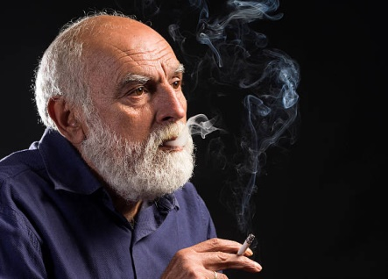
মাদকাসক্ত ব্যাক্তি

Slide 11
একক কাজ
১।মাদকাসক্তির উপাদনসমূহ লিখ।

Slide 12
মাদকাসক্তির লক্ষণ
১।খাওয়ার প্রতি আকর্ষণ কমে যাওয়া
২।সবসময় অগোছালোভাবে থাকে
৩।দৃস্টিতে অস্বচ্ছতা এবংচোখ লাল হওয়া
৪।কোনো কিছুতে আগ্রহ না থাকা এবং ঘুম না হওয়া
৫।কর্মবিমুখতা হতাশা
৬।শরীরে অত্যধিক ঘাম নিঃসরণ
৭।সবসময় নিজেকে সবার থেকে দূর রাখা
৮।আলস্য ও উদ্বিগ্ন ভাব
৯।মনঃসংযোগ না থাকা, টাকা-পয়সা চুরি এমনকি মাদকের টাকার জন্য বাড়ির জিনিসপত্র সরিয়ে গোপনে বিক্রি করা ইত্যাদি।

Slide 13
ড্রাগ আসক্তি নিয়ন্ত্রণ
কোন ব্যাক্তি ড্রাগের উপর আসক্ত হলে তা বন্ধ করা বেশ কঠিন কাজ।কারণ ড্রাগ আসক্ত মানুষ নিজের শরীরে মাদকের কুপ্রভাব বুঝতে পেরেও সেটা ছাড়তে পারে না।সঠিক চিকিৎসাব্যবস্থায় মাদকদ্রবে আসক্তি কমনো যায়।,তবে সে ক্ষেত্রে মাদকাসক্ত ব্যাক্তি যদি সহযোগিতা না করে তাহলে তেমন ব্যবস্থা দেওয়া যায় না।মাদক নিরাময় হাসপাতাল অথবা কেন্দ্রে মাদকাসক্ত মানুষকে ভর্তি করতে হবে এবং যথেস্ট সহনুভূতির সাথে তার চিকিৎসা করতে হবে।

Slide 14
১।মাদকাসক্ত ব্যক্তিদের খুঁজে বের করা এবং তাদের চিকিৎসার ব্যবস্থা করা।
২।মাদকসক্ত ব্যক্তিকে পরামর্শ দেওয়া।
৩।পুনর্বাসন করে সমাজের স্বাভাবিক স্রোতে এনে স্বাভাবিক জীবনে ফিরিয়ে আনা।
৪।মাদক সেবন,বিক্রয় নিষিদ্ধ করা
৫।মাদক নিয়ন্ত্রণ আইন যথাযথভাবে প্রয়োগ করা।
৬।মাদক সেবনের কুপ্রভাবগুলো সরকারি ও বেসরকারি প্রচারমাধ্যম দ্বারা মানুষকে অবহিত করা।

Slide 15
জোড়ায় কাজ
১।ড্রাগ আসক্তি ব্যক্তি কোন কোন রোগে রোগাক্রান্ত হয় তা লিখ।

Slide 16
মুল্যায়ন
১।তামাক থেকে কোন ধরনের পদার্থ বের হয়।
২।ড্রাগ আসক্তি কি?
৩।তামাক কি দিয়ে তৈরি হয়।

Slide 17
বাড়ির কাজ
মাদকাসক্তির ফলে পরিবার ও সমাজের কি ধরনের প্রভাব পড়ে তা পয়েন্ট আকারে লিখে নিয়ে আসবে।

Slide 18
ধন্যবাদ

